Slide 1
Базовые инструменты обработки информации
Интерфейс окна Excel
Назначение инструментов
Типы ссылок
Назначение указателей
Причины ошибок
Адреса диапазонов
Типы и элементы диаграмм

Slide 2
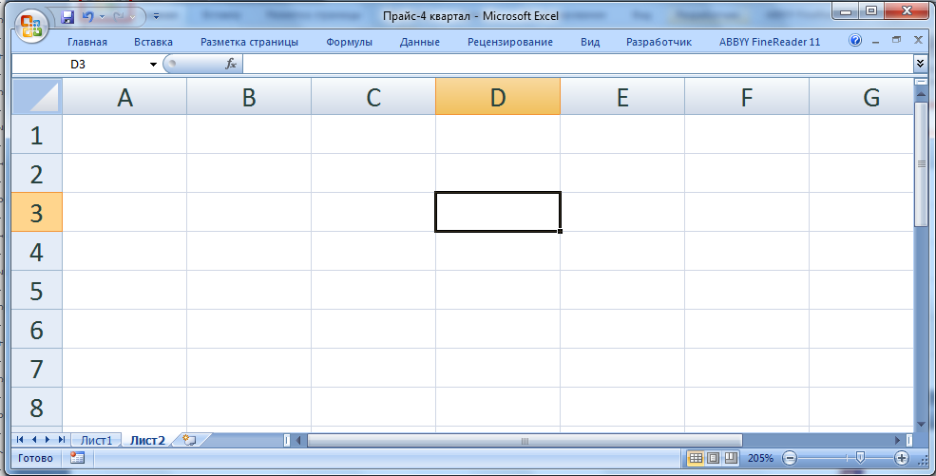
Назовите элементы окна программы Excel
1
10
11
2
8
3
5
4
6
7
9

Slide 3





Назовите назначение инструмента Excel

Slide 4
Назовите типы ссылок на ячейки
$V$5
V5
$V5
V$5
Как изменить тип ссылки?

Slide 5
Назовите назначение указателей

Slide 6
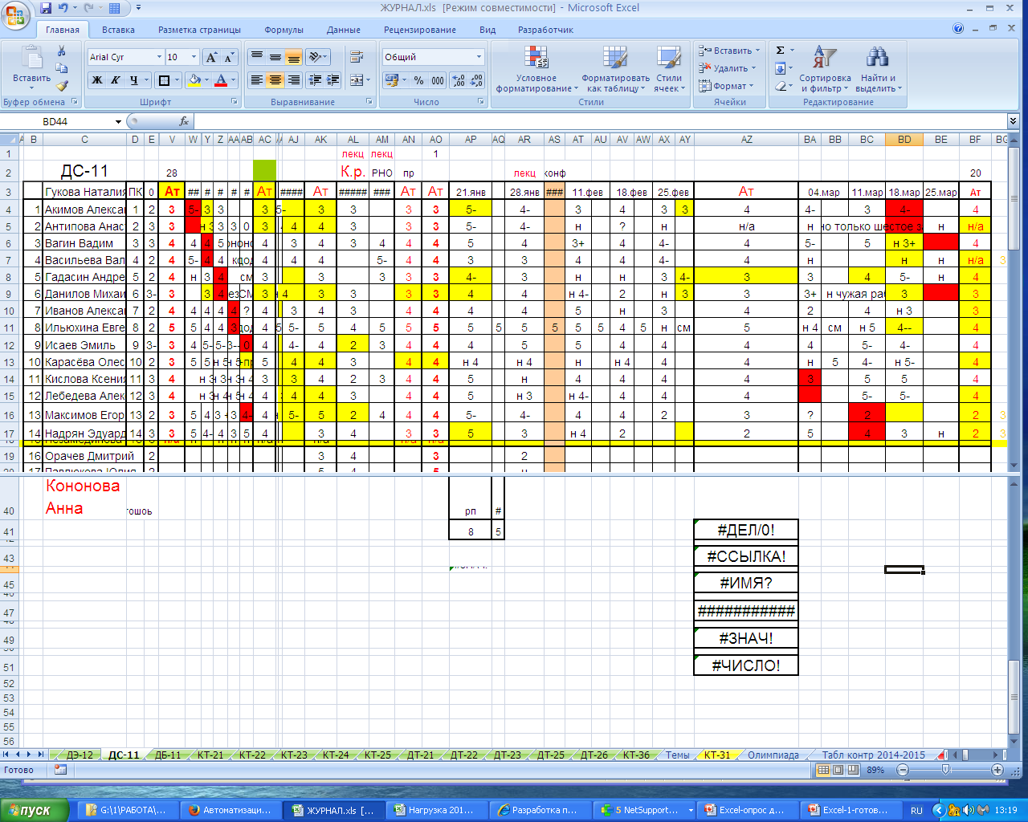
Объясните причину ошибки

Slide 7
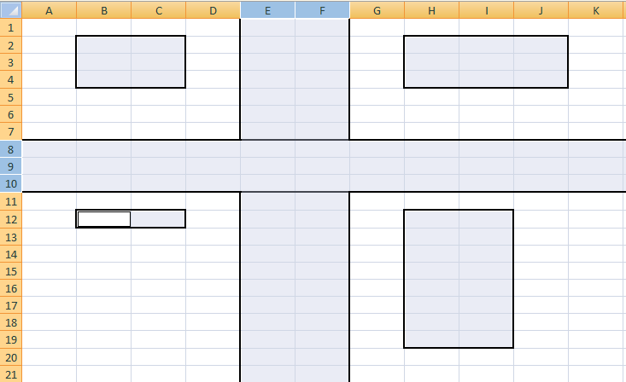
Напишите адреса диапазонов
1
3
4
2
6
5

Slide 8
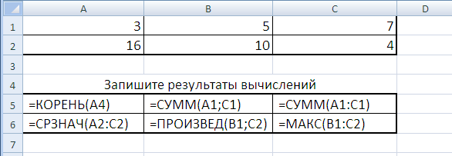
Применение функций
Задание
Исходные данные
3 | 5 | 7
16 | 10 | 4
Запишите результаты вычислений
? | ? | ?
? | ? | ?

Slide 9
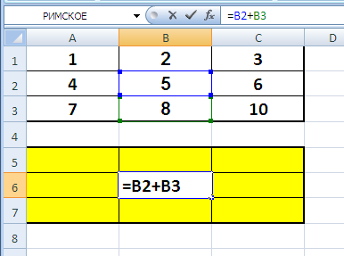
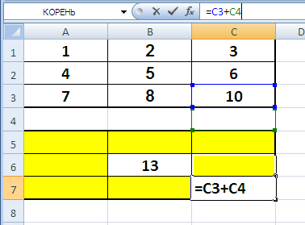
Применение относительной ссылки
Задание
Исходные данные
1 | 2 | 3
4 | 5 | 6
7 | 8 | 10
Запишите результаты вычислений
 | 13

Slide 10
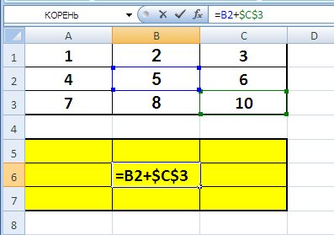
Применение абсолютной ссылки
Задание
Исходные данные
1 | 2 | 3
4 | 5 | 6
7 | 8 | 10
Запишите результаты вычислений

Slide 11





Назовите типы и элементы диаграмм
1
2
6
3
7
4
5
8

